Slide 1
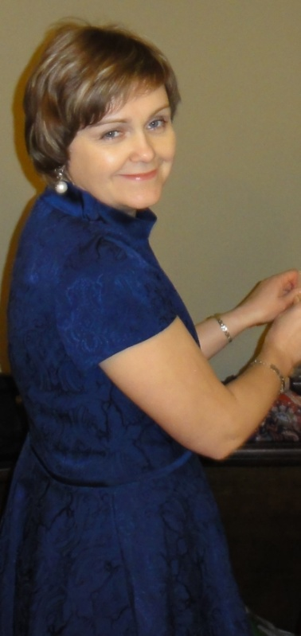
Муниципальное бюджетное дошкольное учреждение № 156 – детский сад комбинированного вида
Презентация
учителя-логопеда
Третьяковой
Сусанны Вячеславовны

Slide 2
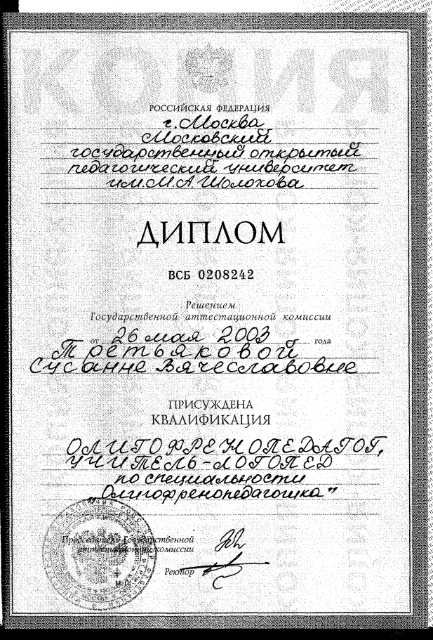
Образование
Высшее Московский открытый государственный педагогический
университет им. М. А. Шолохова.
Год окончания 2003

Slide 3
Уровень квалификации
- присвоена первая квалификационная категория приказ управления образования г. Тулы от 29.12. 2010 №643-а

Slide 4
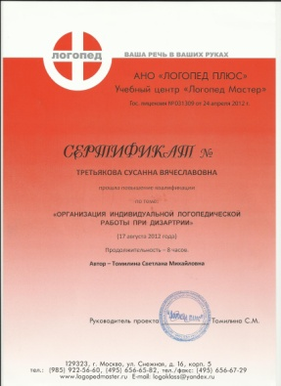
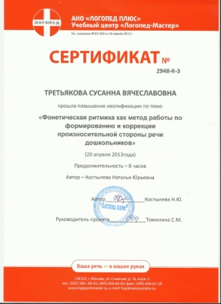
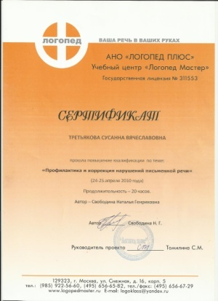
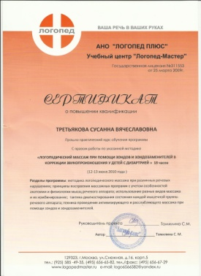
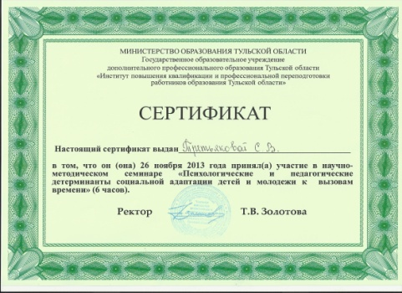
Стаж работы
Педагогический 23 года
По специальности 14 лет
В данном учреждении 4 года
Прохождение курсов повышения квалификации

Slide 5
Работа по самообразованию
Тема опыта: «Развитие фонематического восприятия у детей старшего дошкольного возраста».
Идея опыта: изучить особенности развития фонематического восприятия у детей 5 – 6 лет с общим недоразвитием речи. Определить и структурировать содержательный элемент данной проблемы. Выделить наиболее эффективные формы, методы и приёмы, способствующие развитию фонематического восприятия у детей с общим недоразвитием речи. Предложить практическим педагогам программу коррекционной работы для развития фонематического восприятия у дошкольников с ОНР с использованием дидактических игр.
Дата начала работы: 2008 год
Дата окончания работы: продолжает работать

Slide 6
Результативность работы по самообразованию
Подготовительная группа ОНР 2010 – 2011 уч. год
Средняя группа ОНР
2011 -2012 уч. год
Старшая группа ОНР
2012 -2013 уч. год

Slide 7
Игровая деятельность
Формирование методических материалов и рекомендаций
Режимные моменты
Учебная деятельность
Раздел «Речевое развитие»
Реализация педагогического опыта
«Развитие фонематического восприятия у детей старшего дошкольного возраста».
Работа с родителями
Проведение диагностики по реализации задач опыта
Организация предметно-развивающей среды
Обсуждение вопросов реализации программы на Совете педагогов, распространение опыта работы в районе и городе.

Slide 8
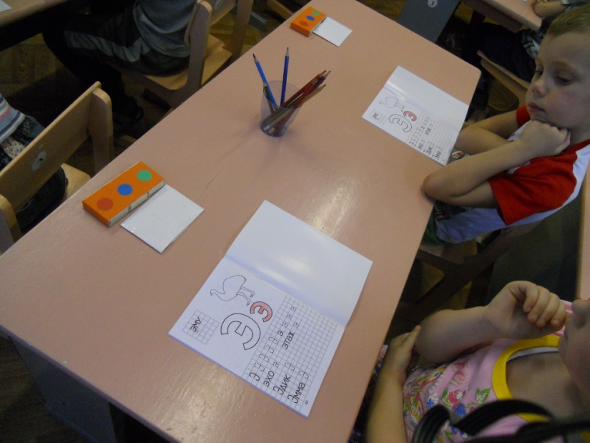
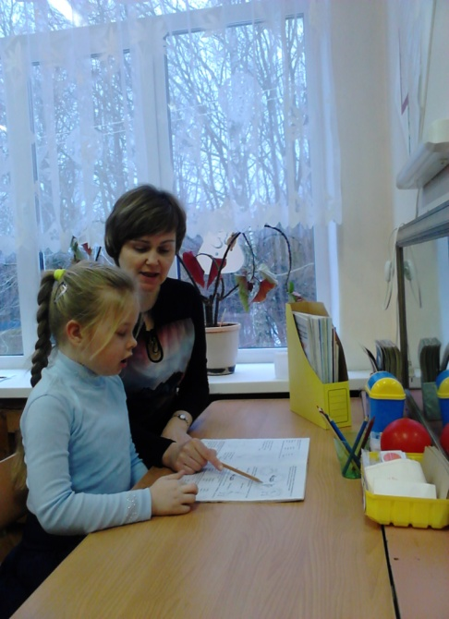
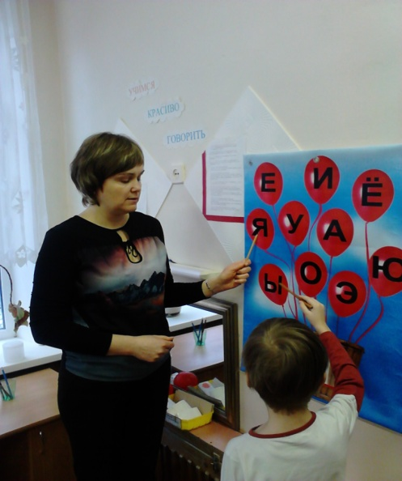
Реализация опыта по теме: «Развитие фонематического восприятия у детей старшего дошкольного возраста

